Slide 1
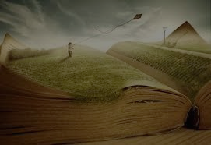
ΠΑΡΑΜΥΘΙ

Slide 2
ΤΑ ΠΑΡΑΜΥΘΙΑ ΣΤΟ CINEMA(1937-2014)
ΟΜΑΔΑ: ΟΙ ΚΑΡΑΓΚΙΟΖΗΔΕΣ
Δορλή Μαρία
Μαρκόπουλος Αντώνης
Σιμώνη Σίλβια
Χριστόπουλος Γιώργος
Χρυσανθακοπούλου Αγγελική
Σχολικό Έτος:2014-2015
Τμήματα: Α1-Α2
ΓΕΝΙΚΟ ΛΥΚΕΙΟ ΔΙΑΚΟΠΤΟΥ

Slide 3
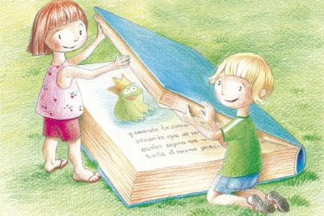
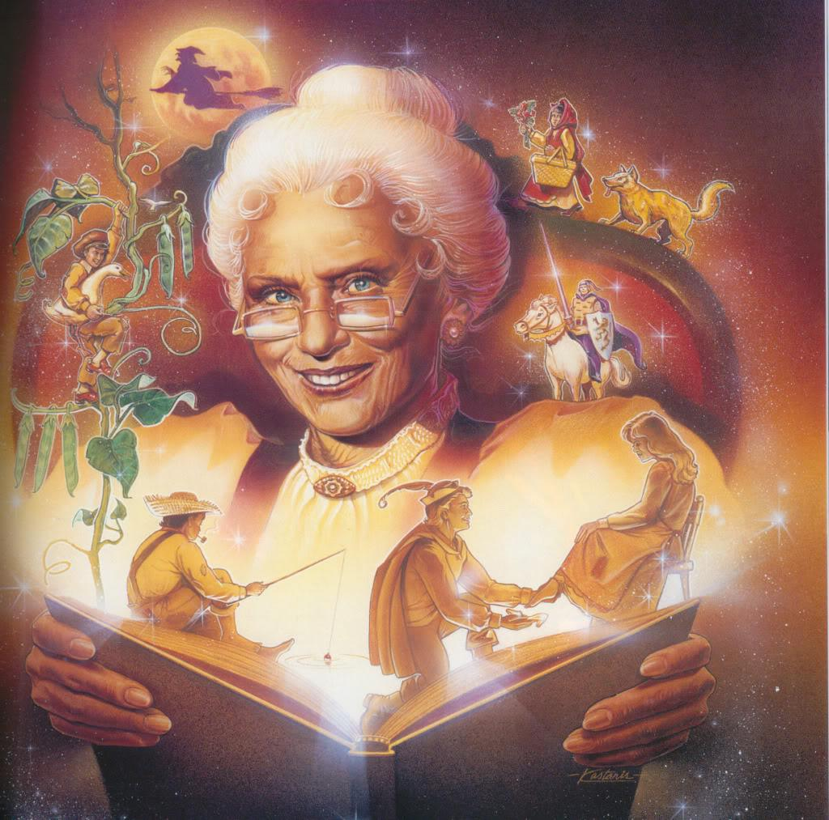
ΠΑΡΑΜΥΘΙ
Το παραμύθι είναι μια φανταστική ιστορία κυρίως για παιδιά, με έντονα τα στοιχεία του εξωπραγματικού και του παράλογου, του υπερφυσικού και του μαγικού, που έχει συχνά ψυχαγωγικό και διδακτικό χαρακτήρα. Κατά βάση διαδίδονται από γενιά σε γενιά ως σημαντικό τμήμα της πολιτιστικής κληρονομιάς ενός λαού. Επίσης μια επιπλέον ερμηνεία για το παραμυθι είναι η ψεύτικη ιστορία, το μεγάλο ψέμα. Τέλος, παραμύθι θεωρείται και το ίδιο το βιβλίο το όποιο περιέχει το παραμύθι ως ιστορία, δηλαδή το ίδιο το υλικό.

Slide 4
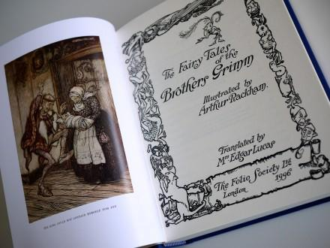
ΤΑ ΑΦΗΓΗΜΑΤΙΚΑ ΣΤΟΙΧΕΙΑ ΤΟΥ ΠΑΡΑΜΥΘΙΟΥ
Ως είδος το παραμύθι ακολουθεί τρεις γενικές αρχές, προκειμένου να αναφερθεί στον χρόνο, στον τόπο και στα πρόσωπα, που αφορούν το περιεχόμενό του. Συγκεκριμένα:
Στο παραμύθι ο χρόνος είναι αόριστος.
Επίσης αόριστος είναι και ο τόπος της δράσης.
Η δράση εκτυλίσσεται σχεδόν εξολοκλήρου μέσα από την πλοκή των προσώπων.

Slide 5
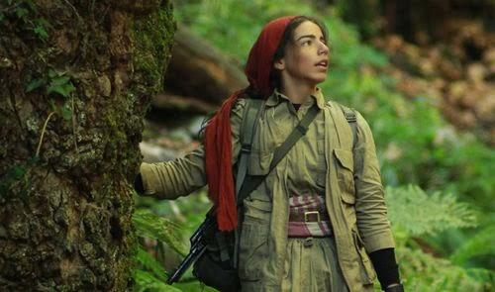
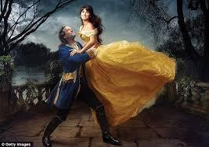
ΠΑΡΑΜΥΘΙΑ ΚΑΙ ΚΙΝΗΜΑΤΟΓΡΆΦΟΣ
Τα τελευταία χρόνια παρατηρείται μια τάση που ωθεί τους καλλιτέχνες του κινηματογράφου, νέους και παλιούς, να μετατρέπουν τα κλασσικά, παλιά μας παραμύθια σε μεγάλες κινηματογραφικές παραγωγές, με εντυπωσιακά εφέ και μοντέρνες πινελιές.

Slide 6
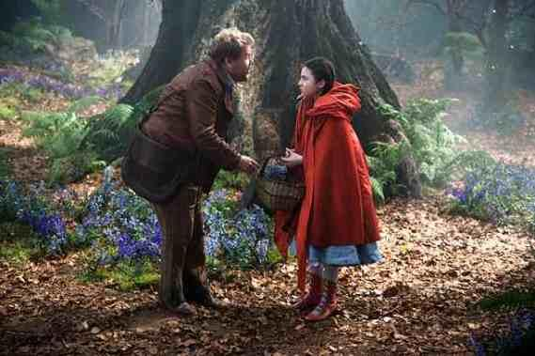
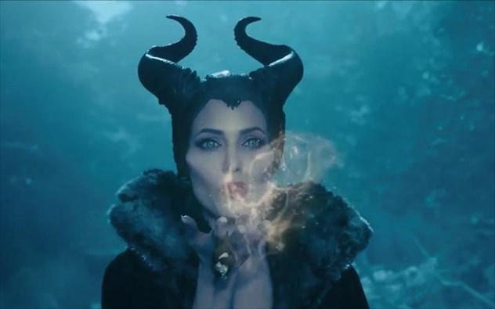
ΠΑΡΑΜΥΘΙΑ ΚΑΙ ΚΙΝΗΜΑΤΟΓΡΑΦΟΣ
Σε όλους μας αρέσουν οι μεγάλες χολιγουντιανές κινηματογραφικές παραγωγές. Παρ’ όλα αυτά, πολλές φορές οι σκηνοθέτες θέλοντας να έχουν μεγαλύτερη απήχηση στο κοινό αλλοιώνουν τα παραμύθια. Αυτό έχει ως αποτέλεσμα μερικές φορές να μην ξέρουμε την πρωτότυπη εκδοχή του παραμυθιού.

Slide 7
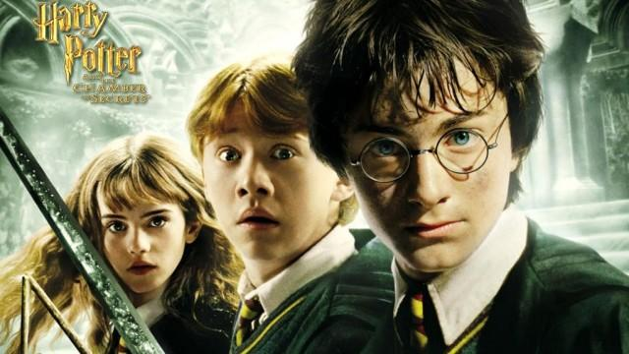
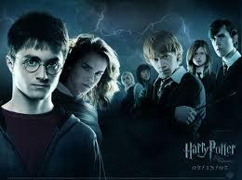
Harry Potter
Ένα διάσημο παραμύθι που έχει γίνει μεγάλη επιτυχία και ως ταινία είναι ο Harry Potter. Το παραμύθι αποτελείται από 7 μυθιστορήματα τα οποία συγγράφθηκαν από την Τζόαν Ρόουλινγκ. Η πρώτη απόπειρα δημιουργίας του μυθιστορήματος σε ταινία έγινε το 2001 που αποτέλεσε την αρχή για μια σειρά ταινιών.

Slide 8
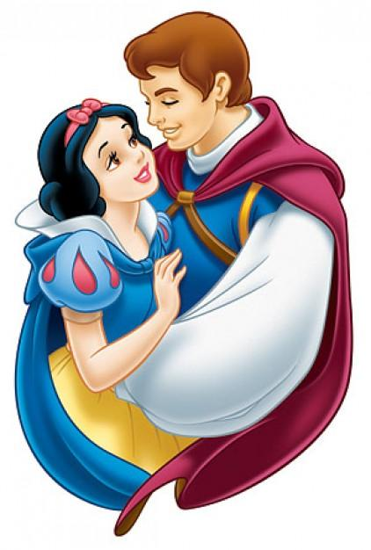
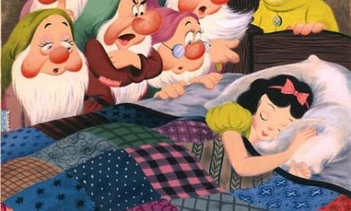
ΤΟ ΠΑΡΑΜΥΘΙ ΤΗΣ ΧΙΟΝΑΤΗΣ
Η Χιονάτη και οι επτά νάνοι είναι ενα παραδοσιακό ευρωπαϊκό παραμύθι Η γνωστότερη του εκδοχή είναι από την συλλογή Γκριμμ, παιδικά και σπιτικά παραμύθια με πρώτη δημοσίευση το 1812, με το όνομα η μικρούλα Χιονατούλα .

Slide 9
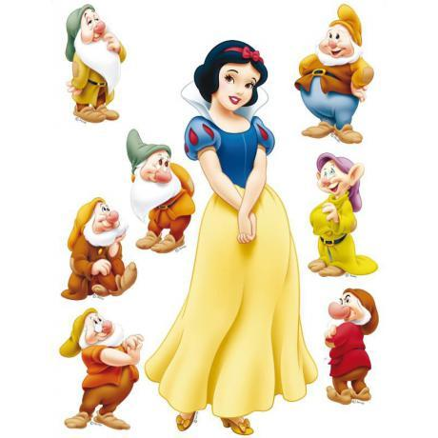
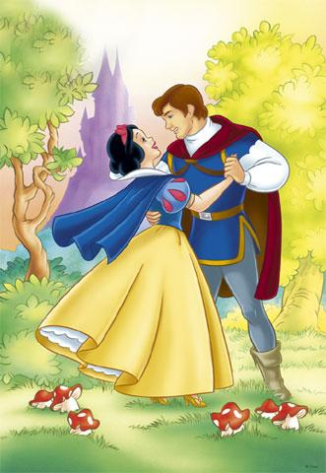
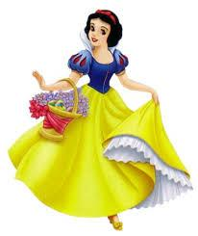
ΣΥΜΒΟΛΙΣΜΟΣ ΧΑΡΑΚΤΗΡΩΝ (ΧΙΟΝΑΤΗ)
Χιονάτη : έχει δέρμα σαν το χιόνι, μάγουλα κόκκινα σαν το αίμα και μαλλιά μαύρα όσο το έβενος (είδος μαύρου ξύλου)
Βασιλιάς: ένας πατέρας, ο οποίος με την παθητική του στάση δημιουργεί προβλήματα επιβίωσης στην ηρωίδα και δίνει στο παιδί το μήνυμα ότι θα πρέπει να τα βγάζει πέρα μόνο του.
Κυνηγός: τα παιδιά φοβούνται τα άγρια ζώα και μόνο ένας κυνηγός θα μπορούσε να τα σώσει. Οπότε ο κυνηγός συμβολίζει τον προστάτη .
Μητριά : είναι ο γήινος κόσμος ή η δεμένη με την γνώση
Επτά νάνοι : οι επτά νάνοι υποδηλώνουν τις επτά μέρες δουλειάς

Slide 10
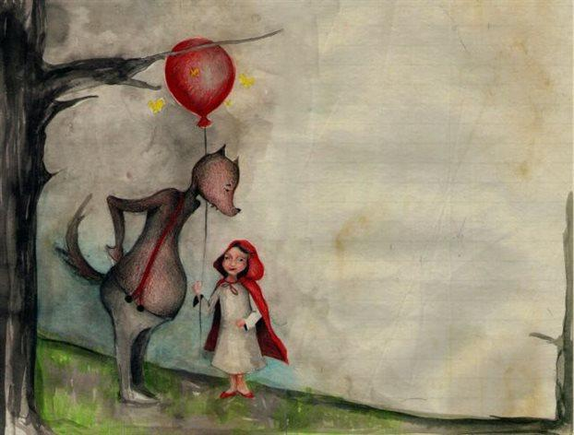
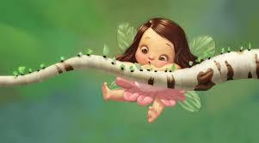
Η ΤΑΥΤΙΣΗ ΜΕ ΤΟΥΣ ΗΡΩΕΣ ΤΩΝ ΠΑΡΑΜΥΘΙΩΝ
Τα παραμύθια παίζουν σημαντικό ρόλο στον ψυχισμό των παιδιών και στην καλλιέργεια του πνεύματός τους, γιατί μέσα από αυτά δημιουργούν πρότυπα και θέλουν να μοιάσουν στους ήρωες όσο το δυνατόν περισσότερο. Έτσι πολλές φορές φτάνουν σε ακραίες καταστάσεις που έχουν ως συνέπεια σοβαρούς τραυματισμούς.

Slide 11
ΔΗΜΙΟΥΡΓΙΑ ΠΑΡΑΜΥΘΙΟΥ «ΜΠΟΜΠ Ο ΞΕΚΟΥΜΠΙΣΤΑΚΗΣ»
Μια φόρα και έναν καιρό σε ένα ψηλό βουνό ζούσε μια ευτυχισμένη οικογένεια,τον πατέρα τον έλεγαν Μπομπ,την μητέρα Έλενα και είχαν δυο μικρά παιδιά τον Νίκο και την Μαργαρίτα Αυτή η οικογένεια ήταν ευτυχισμένη ώσπου κάποια μέρα ο Μπομπ έπρεπε να φύγει στο εξωτερικό για μια επείγουσα δουλειά και έτσι έμειναν η μητέρα με τα παιδιά μόνοι τους πίσω στο σπίτι Τα χρόνια περνούσαν και ο Μπομπ δεν εμφανιζόταν ώσπου κάποια μέρα τα παιδιά και η μητέρα τους αποφάσισαν να αφήσουν αυτό το υπέροχο και καταπράσινο βουνό και να αρχίσουν να ψάξουν το Μπομπ στο εξωτερικό. Στη διαδρομή προς το εξωτερικό , δέχονται επίθεση από κλέφτες ,τότε η μητέρα είπε στα παιδιά να φύγουν και να τρέξουν όσο πιο γρήγορα μπορούν .Οι κλέφτες απαγάγουν τη μητέρα και την κρύβουν σε ένα εγκαταλειμμένο σπίτι. Τα παιδιά ήταν πολύ φοβισμένα και γύρισαν σπίτι μόνα τους.

Slide 12
Οι κλέφτες απαγάγουν τη μητέρα και την κρύβουν σε ένα εγκαταλειμμένο σπίτι. Τα παιδιά ήταν πολύ φοβισμένα και γύρισαν σπίτι μόνα τους .Καθώς γυρνούσαν σπίτι είδαν τους κλέφτες που είχαν απαγάγει την μητέρα τους και πιάνουν και την Μαργαρίτα και τον Νίκο αλλά προσπάθησε και τους ξέφυγε. Ο Νίκος τους παρακολούθησε και είδε το απόμερο μέρος που βρισκόταν το σπίτι όπου ήταν κρυμμένοι η μητέρα του και η αδελφή του. Ο Νίκος επέστρεψε σπίτι του για να σκεφτεί τι έπρεπε να κάνει. Οταν επέστρεψε είδε τον πατέρα του , Μπομπ, να ψάχνει να βρει στο σπίτι τη γυναίκα και τα παιδιά του . Ο Νίκος άρχισε να εξηγεί στον πατέρα τι είχε συμβεί στην οικογένεια τους. Ο πατέρας έγινε έξαλλος και με τη βοήθεια του γιου του αποφάσισαν να πάνε να βρουν την γυναίκα του και την Μαργαρίτα. Ο Νίκος ήξερε που βρισκόταν το εγκαταλελειμμένο σπίτι και πήγε μαζί με τον πατέρα του να τους ελευθερώσουν . Μέτα από ώρα και με την βοήθειά της αστυνομίας καταφέρνουν και ελευθερώνουν την Έλενα μαζί με την κόρη τους Μαργαρίτα. Τέλος γύρισαν όλοι μαζί, μετά από αυτή την τραγική ιστορία, πίσω στο βουνό όπου βρισκόταν το σπίτι τους. Ο Μπομπ υποσχέθηκε στην οικογένεια του ότι δεν θα τους άφηνε πότε ξανά μόνους τους. Και έζησαν αυτοί καλά και αγαπημένοι και εμείς ακόμα καλύτερα!

Slide 13
ΕΥΧΑΡΙΣΤΟΥΜΕ ΠΟΥ ΠΑΡΑΚΟΛΟΥΘΗΣΑΤΕ ΤΗΝ ΠΑΡΟΥΣΙΑΣΗ ΜΑΣ
ΕΛΠΙΖΟΥΜΕ ΝΑ ΣΑΣ ΑΡΕΣΕ

Slide 14
ΠΗΓΕΣ
http://www.talkingcure.gr/talk/15/ Ο ΡΟΛΟΣ ΤΩΝ ΠΑΡΑΜΥΘΙΩΝ ΣΤΗΝ ΠΑΙΔΙΚΗ ΨΥΧΗ
http://el.wikipedia.org/wiki/%CE%A7%CE%AC%CF%81%CE%B9_%CE%A0%CF%8C%CF%84%CE%B5%CF%81 ΧΑΡΙ ΠΟΤΕΡ
http://el.wikipedia.org/wiki/%CE%A0%CF%8D%CE%BB%CE%B7:%CE%9A%CF%8D%CF%81%CE%B9%CE%B1

